Slide 1
UNIVERSIDAD INTERNACIONAL DE LAS AMÉRICAS
ESCUELA DE INGENIERÍA INFORMÁTICA
INVESTIGACIÓN
ESTIMACIÓN DE COSTOS Y TIEMPOS
CURSO
ADMINISTRACIÓN DE PROYECTOS INFORMÁTICOS
NOMBRE DE (LOS) ESTUDIANTE (S)
JAN LEONARDO SARSTEDT VILLALOBOS
LINDA TATIANA MENA GRANADOS
PROFESOR
CARLOS DE LA O FONSECA
SAN JOSÉ, COSTA RICA

Slide 2


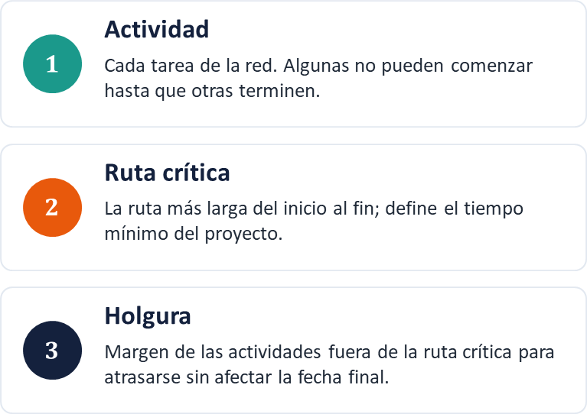

Slide 3

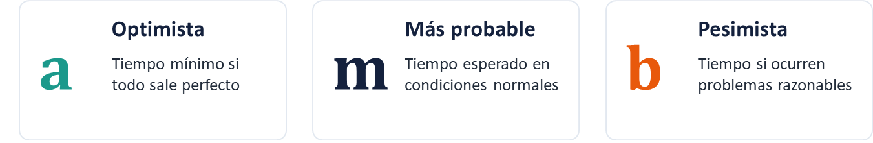
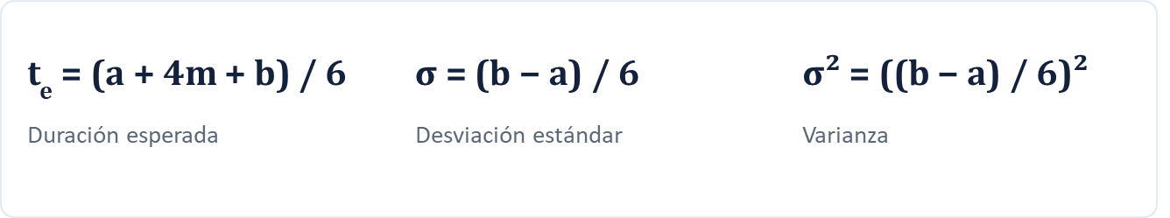

Slide 4

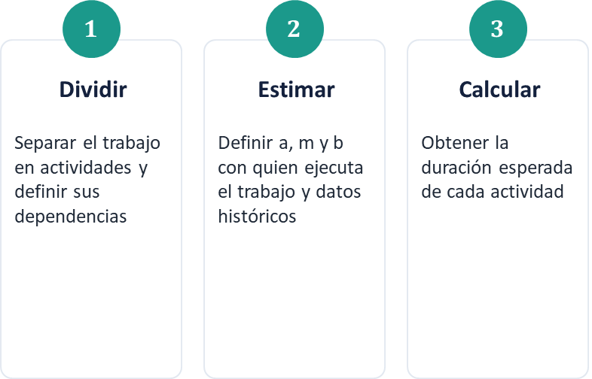
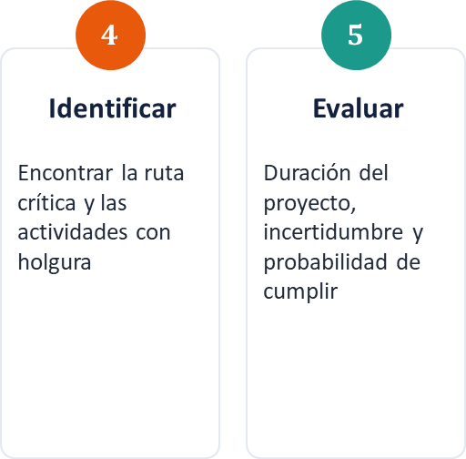

Slide 5

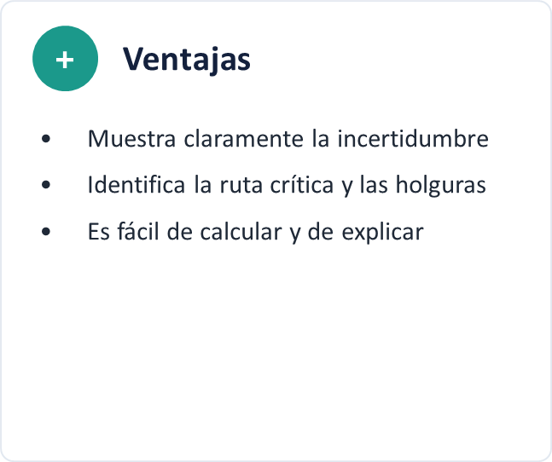
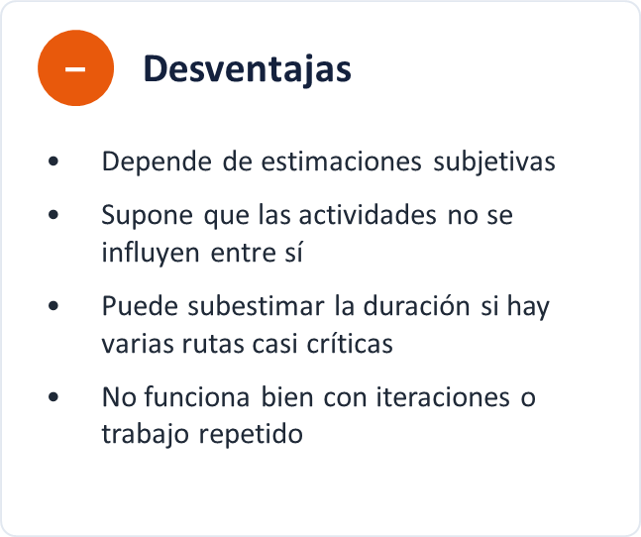

Slide 6

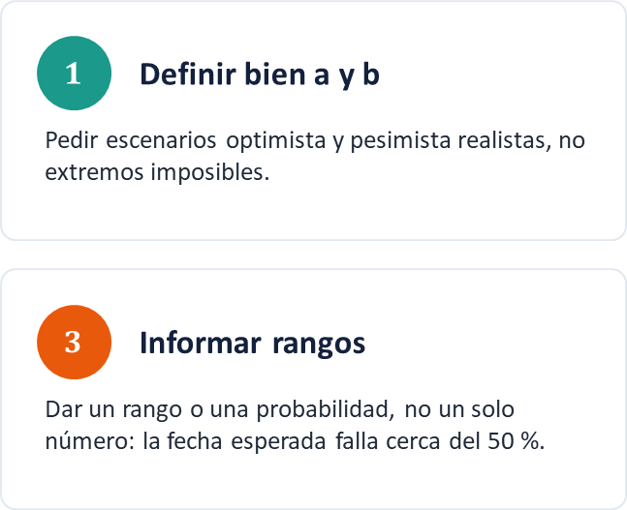
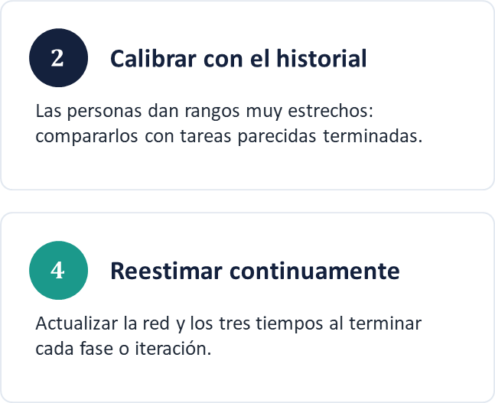

Slide 7

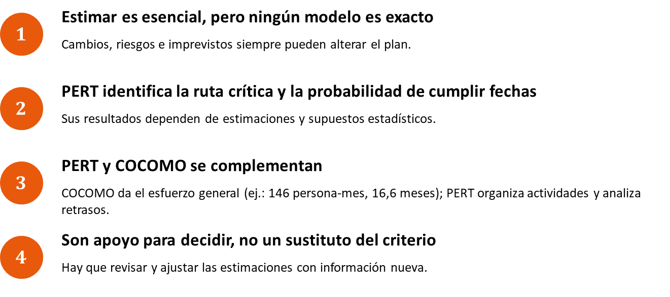

Slide 8
MUCHAS
GRACIAS

